Slide 1
Муниципальное бюджетное
дошкольное образовательное учреждение
«Детский сад №5» пгт. Нижний Одес
муниципальный район «Сосногорск»
Республика Коми
Письмо с фронта
Руководители:
Карнович Л.В.
Коробицына М.В.

Slide 2
75 годовщине Великой Победы посвящается…
Андрей Дементьев
Письмо отца
Я читаю письмо, что уже пожелтело с годами. На конверте в углу номер почты стоит полевой. Это в сорок втором мой отец написал моей маме Перед тем, как идти в свой последний, решительный бой.
Дорогая моя, на переднем у нас передышка. Спят в окопах друзья, тишина на крутом берегу... Дорогая моя, поцелуй ты покрепче сынишку. Знай, что вас от беды я всегда берегу.
Я читаю письмо. И как будто всё ближе и ближе Тот тревожный рассвет и биенье солдатских сердец. Я читаю письмо. И сквозь годы отчётливо слышу Я сейчас те слова, что сказал перед боем отец.
Я читаю письмо. А за окнами солнце смеётся, Начинается день. И сердца продолжают любить. Я читаю письмо. И уверен, что если придётся, Всё, что сделал отец, я сумею всегда повторить.

Slide 3
Цель проекта:
создание условий для обогащения детей знаниями о ВОВ,
воспитание патриотизма, чувства гордости за свою семью.
Задачи проекта:
Расширять и систематизировать знания детей о ВОВ.
Развивать умение составлять рассказ о своём ветеране, обогащать словарный запас.
Формировать нравственно-патриотические качества:
храбрость, мужество, стремление защищать свою Родину.
Способствовать формированию у детей интереса
к истории своей семьи, своего народа.
Воспитывать в детях бережное отношение к семейным
фотографиям и наградам, уважительное отношение
к старшему поколению.

Slide 4
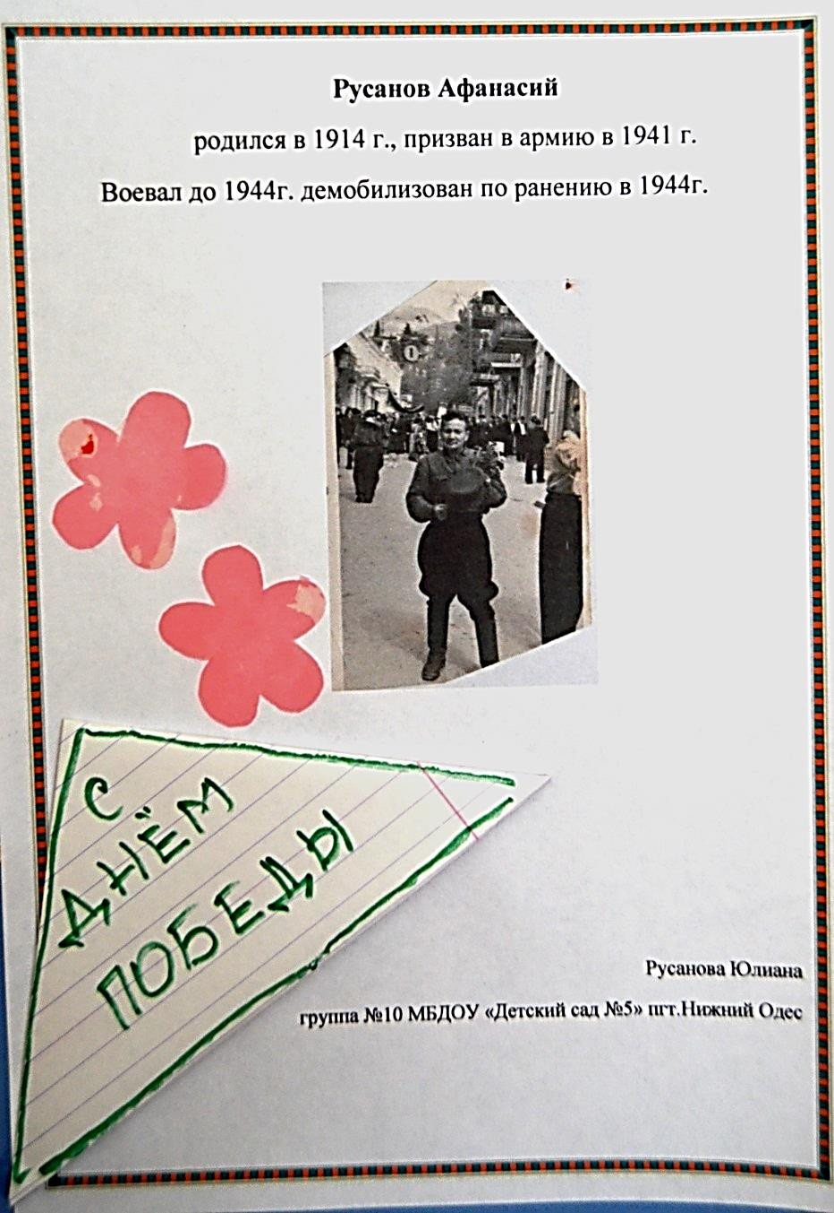
Русанова Юлиана: «Моего прадедушку зовут Русанов Афанасий. Он родился в 1914 году, служил в армии с 1941 года. До 1944 года он сражался на фронте, после ранения был демобилизован».

Slide 5
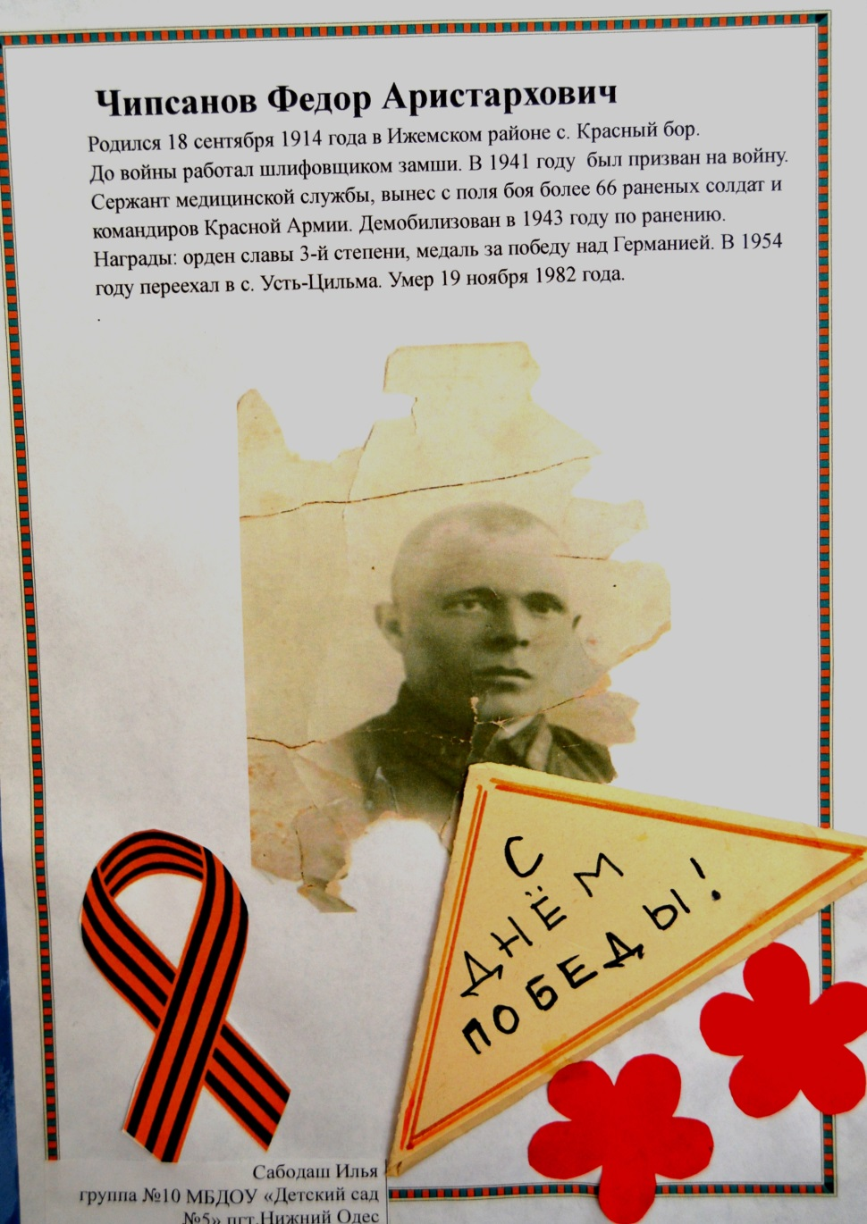
Сабодаш Илья: «Моего прадедушку зовут Чипсанов Фёдор Аристархович. Он родился 18 сентября 1914 года в Ижемском районе селе Красный бор. До войны работал шлифовщиком замши. В 1941 году был призван на войну и служил сержантом медицинской службы. Он выносил с поля боя раненых солдат и командиров Красной Армии. В 1943 году был ранен и демобилизован. В 1954 году переехал в село Усть – Цильма. Умер 19 ноября 1982 года».

Slide 6
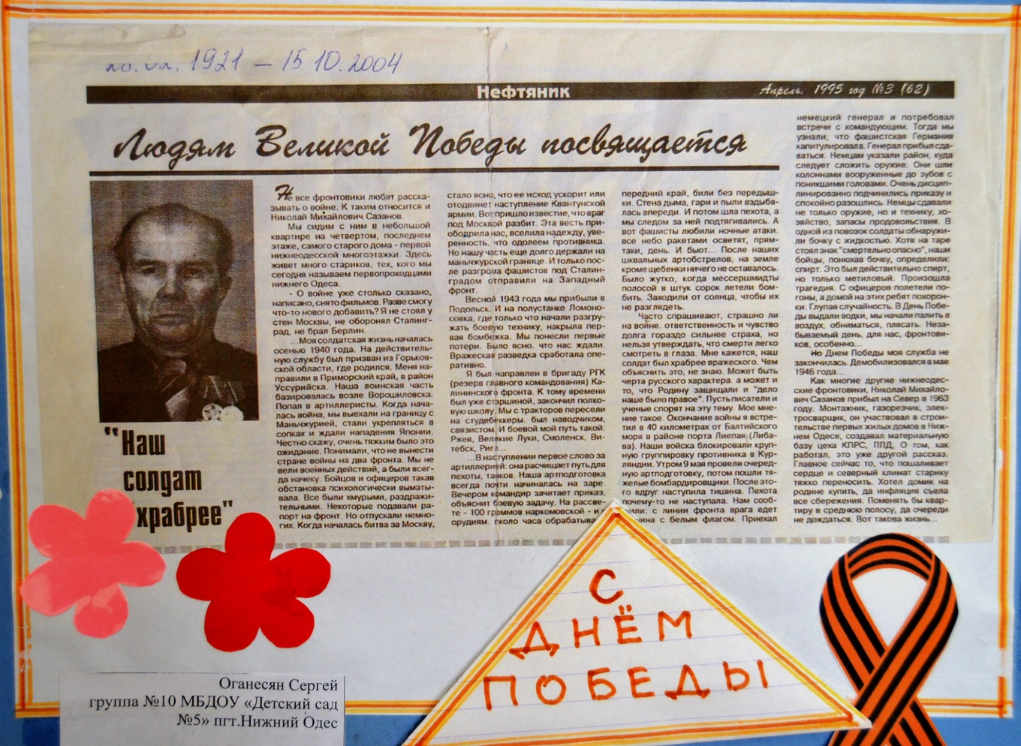
Оганесян Сергей: «Моего прадедушку зовут Николай Михайлович Сазанов. Он родился 20 февраля 1921 года в Горьковской области. Солдатская жизнь началась осенью 1940 года, стал артиллеристом. Весной 1943 года вместе со своей военной частью переехал в Подольск. Там был наводчиком, связистом. А потом гнал врага с нашей Родины: Ржев, Великие Луки, Смоленск, Витебск, Рига. В 1963 году переехал в наш посёлок Нижний Одес. Работал монтажником, газорезчиком, электросварщиком. Умер 15 октября 2004 года».

Slide 7
Устилко Иван: «Мой прадедушка, Бабиков Порфирий Михайлович, до войны занимался оленеводством. Когда началась война, его отправили служить в Заполярье в «олений батальон», который возил в блокадный Ленинград по «дороге жизни» продукты: масло, мясо, ягоды. Обратный путь на поезде был страшнее и опаснее. Демобилизован был в 1945 году. После войны жил в Усть-Цилемском районе селе Мерица и был плотником».

Slide 8
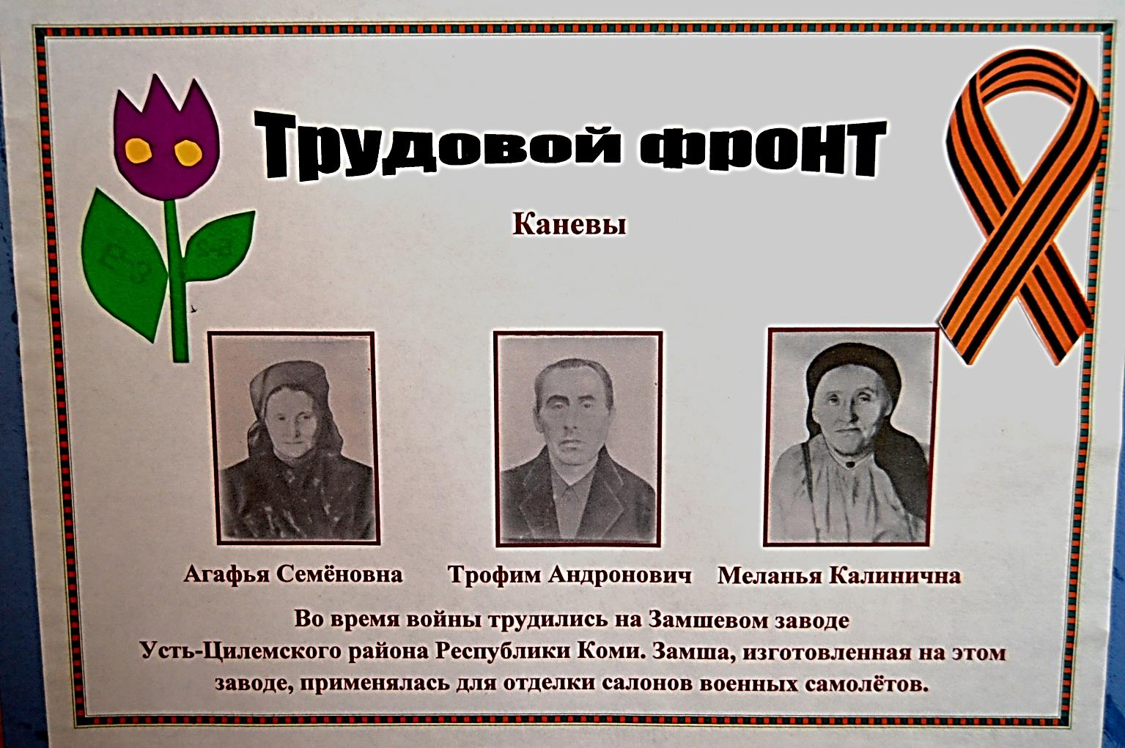
Устилко Иван: «Мои прабабушки Агафья Семёновна и Меланья Калинична и прадедушка Трофим Андронович во время войны трудились на замшевом заводе в Усть – Цилемском районе Республики Коми. Замша, изготовленная на этом заводе, применялась для отделки салонов военных самолётов».

Slide 9
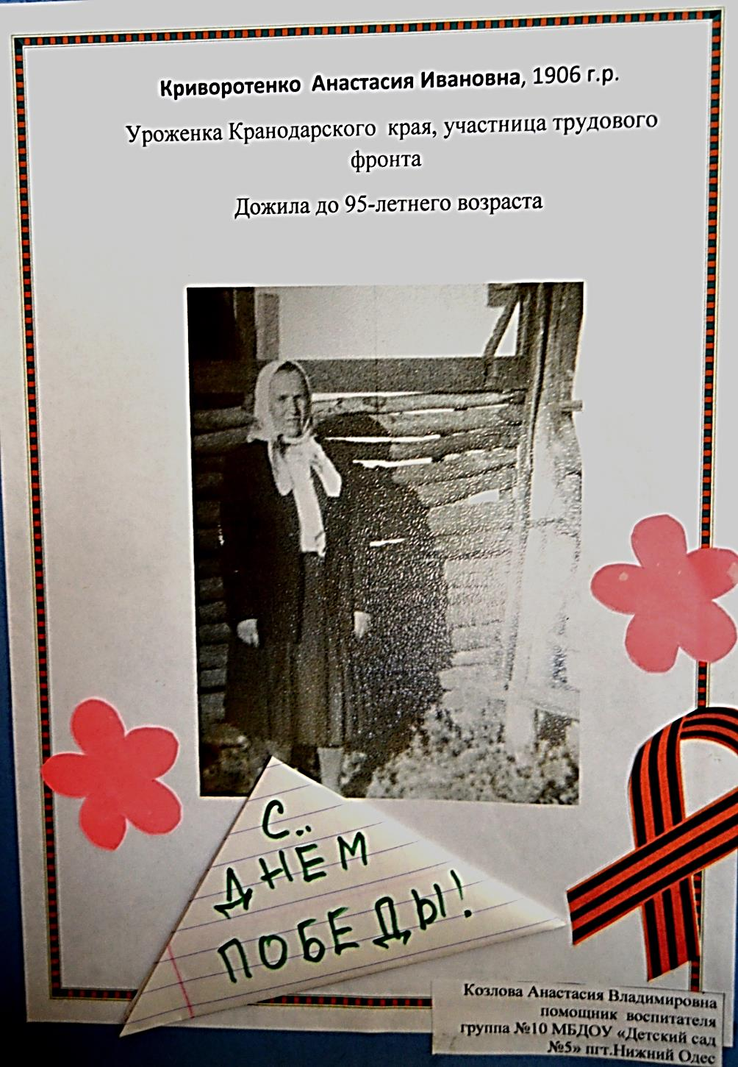
Козлова Анастасия Владимировна,
помощник воспитателя:
«Моя бабушка, Анастасия Ивановна Криворотенко, родилась в 1906 году в Краснодарском крае. Во время войны была участницей трудового фронта. Умерла в 2001 году в возрасте 95 лет».

Slide 10
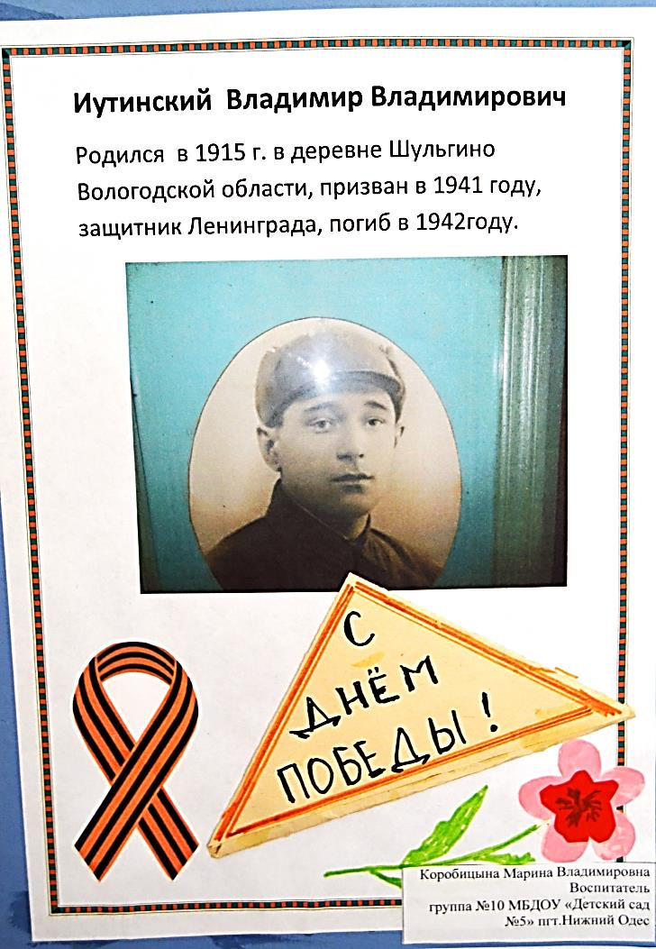
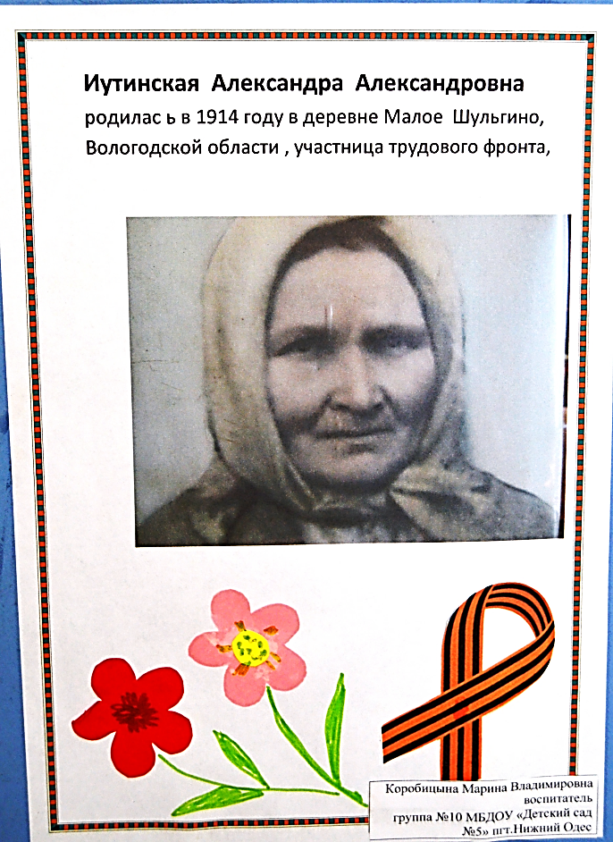
Коробицына Марина Владимировна,
воспитатель: «Мой дедушка, Владимир Владимирович Иутинский, родился в деревне Шульгино Вологодской области в 1915 году. На войну был призван в 1941 году, защищал Ленинград. Погиб в 1942 году. А моя бабушка, Александра Александровна Иутинская, родилась в 1915 году в деревне Малое Шульгино Вологодской области. Во время войны трудилась в трудовом фронте».

Slide 11
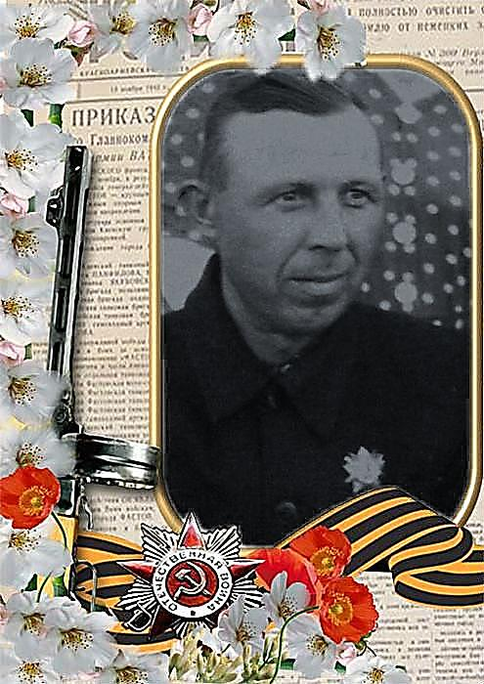
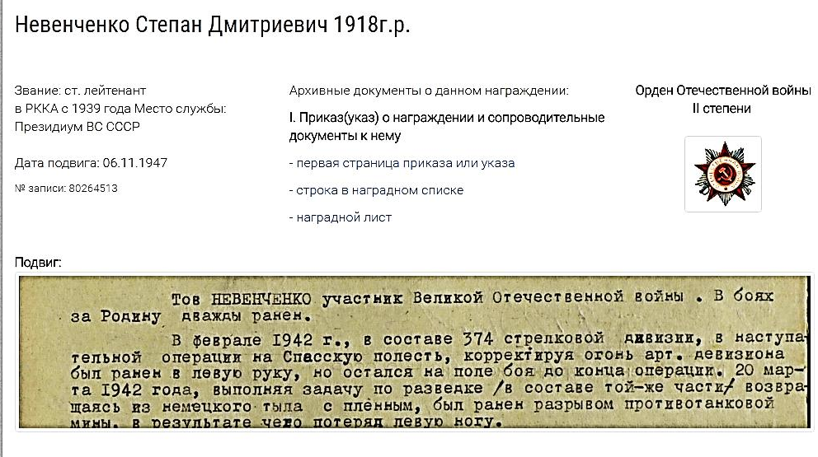
Карнович Людмила Владимировна,
воспитатель: «Мой дедушка, Степан Дмитриевич Невенченко, родился в 1918 году в селе Гавриловка Новосибирской области. В РККА состоял с 1939 года. Во время войны был старшим лейтенантом в 374 стрелковой дивизии. 20 марта 1942 года, выполняя задание по разведке, был ранен разрывом противотанковой мины, в результате чего потерял ногу. После войны жил в Краснодарском крае в городе Кропоткин, имел 5 сыновей».
Архивные данные и документы расположены на сайте
«Подвиг народа» http://podvignaroda.mil.ru

Slide 13
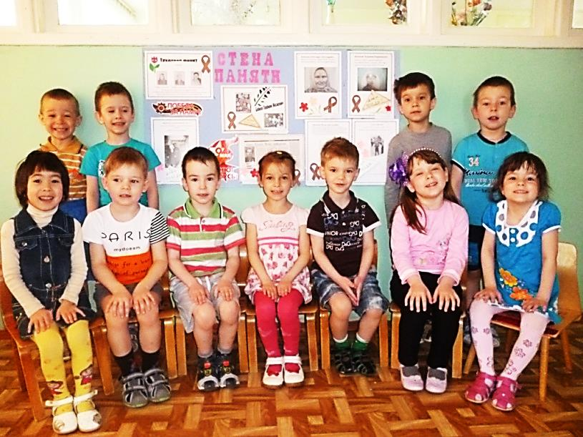
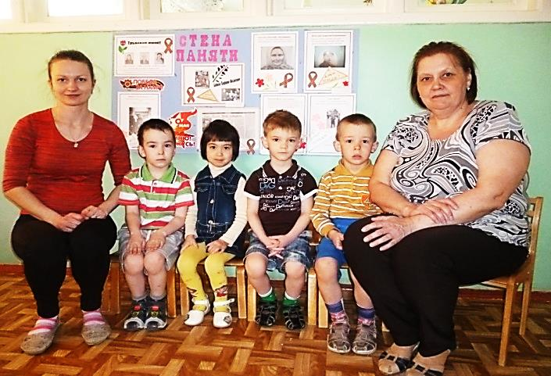

Slide 14
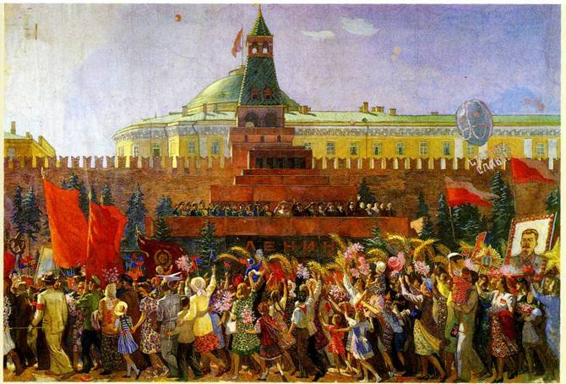
9 мая 1945 года фашисты признали своё поражение. Этот день стал
Днём Победы в Великой Отечественной войне.
Никто
не забыт,
ничто
не забыто!

